Slide 1
§3.4 曲线的凹凸性和函数作图
1. 曲线弯曲的方向——凹凸性
2. 曲线的渐进线
3. 函数作图

Slide 2







1. 曲线弯曲的方向——凹凸性
在上一节我们利用一阶导数研究了曲线的上升和
下降. 但仅仅知道这些，还不能准确地描绘函数的
图形，例如图1中的两条曲线弧，虽然它们都
是上升的，但图形却有明显的不同，
$$y$$
$$C$$
$$B$$
$$A$$
$$D$$
$$O$$
$$x$$
图.1

Slide 3







（
（
ACB是凸的曲线弧，而ADB是凹的曲线弧，它们的凹凸性不同，也就是说ACB和ADB的弯曲方向是不同的.进一步如果过曲线上每一点作曲线的切线，还可以看到ACB上任一点作切线后，弧总在切线之下，而 ADB上任一点作切线后，弧在切线之上，因此，我们有下面的
（
（
（
（
$$y$$
$$C$$
$$B$$
$$A$$
$$D$$
$$O$$
$$x$$
图.1

Slide 4
定义3.4.1 设函数y=f (x)在区间［a,b］上连续，在 (a,b) 内可导，
如果 y=f (x)的图形位于每一点切线的上方，则称曲线y=f (x)在[a, b]上是凹的;
如果y=f (x)的图形位于每一点切线的下方，则称曲线y=f (x)在(a,b)上是凸的.
一条连续曲线上，凸的曲线弧和凹的曲线弧的分界点称为曲线的拐点.
返回

Slide 5
不难看出, 当曲线y=f (x)在某区间是凹的，当自变量x由小变大时, 其切线斜率是增加的, 即f ′(x)是一个增函数. 所以f ′(x)的导数即f ″(x)在此区间内应取正值. 对曲线 y=f (x)为凸的部分有相反的结论，
因此，我们可以利用函数的二阶导数来决定函数对应曲线的凹凸性和求曲线的拐点.

Slide 6
定理3.4.1 设函数 f (x)在(a, b)内有二阶导数. 若对
任意的 x∈(a, b), 有 f ″(x)＞0，则 f (x)在(a, b)内是
凹的，若对任意的 x∈(a, b) 有 f ″(x)＜0,则 f (x)
在(a, b)内凸的.
本定理证明要用到泰勒中值定理，第三节最后一个例子已证

Slide 7
例如函数 f (x)=x⁴, f ″(x)=12x², 它在(－∞,+∞)内是凹的； 而函数 f (x)=x³, f ″(x)=6x,因此它在(－∞, 0)内是凸的, 而在(0, +∞)内是凹的. 点(0,0)为曲线 y=x³ 的拐点.
一般而言，若 f ′(x) 在(a, b)内连续，除个别点外，f ″(x)不变号，f (x) 在 (a, b) 内凹凸性不变.

Slide 8
由于可导函数 f (x) 的凹(凸)区间是其导数f ′(x)的单
调增(减)区间，所以，若(x₀, f (x₀))是曲线 y=f (x)
的拐点，x₀必是导数 f ′(x) 单调增区间与单调减区
间的分界点,反之亦然. 所以我们有下面的关于求曲线
拐点的定理：

Slide 9
定理 3.4.2 设函数 f (x)在点x₀处二阶可导，则点
(x₀, f (x₀))是曲线 y=f (x) 的拐点的必要条件 f ″(x₀)=0 .
但使 f ″(x₀)=0 的点 (x₀, f (x₀)) 不一定是拐点. 例如 f (x)=x⁴, 它在(－∞, +∞)上是凹的, 虽有f ″(0)=0, 但点(0, 0)不是曲线的拐点.

Slide 10

如果f (x)在点x₀处的二阶导数不存在，点(x₀, f (x₀))仍可能是曲线的拐点. 如点(0, 0)是 y= 的拐点，但 f ″(0)不存在.(见例3.4.2).
$$x^{\frac{1}{3}}$$
可见，曲线拐点的横坐标，可能是使 f ″(x)=0的点，也可能是使 f ″(x)不存在的点. 找到曲线上的这些点后，我们可用下面的充分条件判别其是否为拐点.

Slide 11
定理 3.4.3 设函数 y=f (x)在区间(a, b)内有
二阶导数 f ″(x)，若x₀是(a, b)内一点
当 f ″(x)在 x₀处左、右两侧不同号时, 点(x₀, f (x₀))是 y=f (x)的一个拐点.
(2) 当 f ″(x)在点 x₀处左、右两侧同号时, 点(x₀, f (x₀))不是 y=f (x)的拐点.

Slide 12
例3.4.1 讨论曲线 y=x⁴-2x³+1的凹凸性并求其拐点.
解: 函数的定义域为(－∞,+∞)，一、二阶导数为
y′=4x³－6x², y″=12x²－12x=12x(x－1).
令 y″=0, 解得x₁=0, x₂=1，它们把定义域分为三
个部分：(－∞, 0), (0, 1), (1, +∞).
在(－∞,0)内, y″＞0，y=x⁴－2x³+1 凹；

Slide 13
在(0, 1)内，y″＜0, y=x⁴－2x³+1 凸；
在(1, +∞)内，y″＞0, y=x⁴－2x³+1 凹.
当 x=0时，y=1, 点(0, 1)是曲线的拐点.
x=1时，y=0, 点(1，0)也是曲线的拐点.
返回

Slide 14

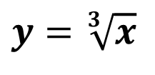
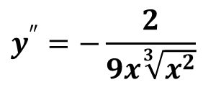
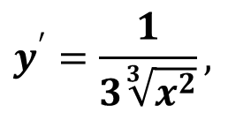
$$y=\sqrt[3]{x}$$
例3.4.2 求曲线 的拐点.
$$\sqrt[3]{x}$$
解: 函数y = 在(－∞,+∞)内连续，当 x≠0 时
$$y^{′}=\frac{1}{3\sqrt[3]{x^{2}}},$$
$$y^{″}=−\frac{2}{9x\sqrt[3]{x^{2}}}$$
当x =0 时, y′, y″都不存在. 二阶导数 y″在(－∞,+∞)内没有零点，
在 x=0处连续. 但 x=0把(－∞, +∞)分成两个区间 (－∞, 0)和 (0，+∞).
在(－∞,0)内 y″＞0, 曲线凹; 在(0，+∞)内 y″＜0, 曲线凸.
当x=0时, y=0, 故(0，0)是曲线的一个拐点.

Slide 15




2.曲线的渐近线.
为了比较准确地描绘曲线在平面上无限伸展的
趋势，应对曲线的渐近线进行讨论.例如双曲线
$$y=\frac{1}{x}$$
(图3.4.2), 当自变量x无限趋近于0时,第一象限的一支无限向上延伸，同时无限靠近y 轴，而第三象限的另一支曲线则无限向下延伸，同时也无限靠近y轴；当x无限远离原点时，两支曲线分别沿x轴的两个方向
$$y=\frac{1}{x}$$
$$y$$
$$(1,1)$$
$$1$$
$$O$$
$$1$$
$$x$$
图3.4.2

Slide 16

无限延伸，同时无限靠近x轴. 因此，对曲线来说，我们可以借助y轴(直线x =0)和x轴(直线y =0)来研究它无限伸展的趋势.
这样的直线就是所谓的曲线 的
渐近线.
$$y=\frac{1}{x}$$
$$y=\frac{1}{x}$$
$$y$$
$$(1,1)$$
$$1$$
$$O$$
$$1$$
$$x$$
图3.4.2

Slide 17
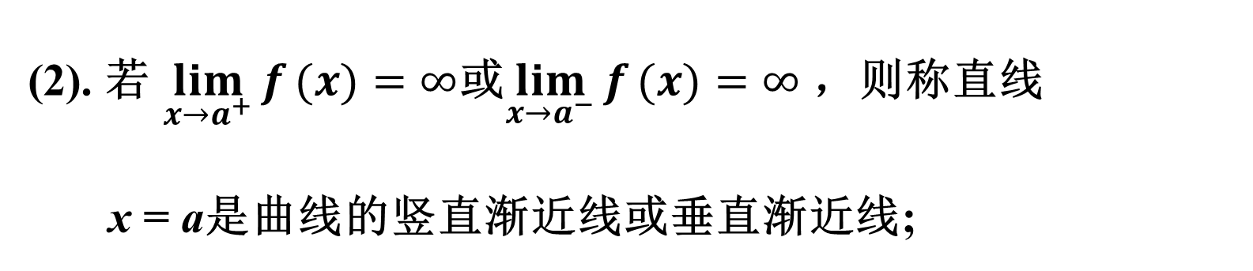

定义3.4.2 如果动点M沿曲线y =f (x)无限远离
坐标原点时，M与某一条直线L的距离趋于零，则
称直线L是曲线y =f (x)的一条渐近线. 并且
(1). 若 , 则称直线y =A是曲线的水平渐近线;
$$\lim_{x→∞}{f}(x)=A$$
(2). 若 $\lim_{x→a^{+}}{f}(x)=∞$或$\lim_{x→a^{−}}{f}(x)=∞$ ，则称直线
x = a是曲线的竖直渐近线或垂直渐近线;

Slide 18
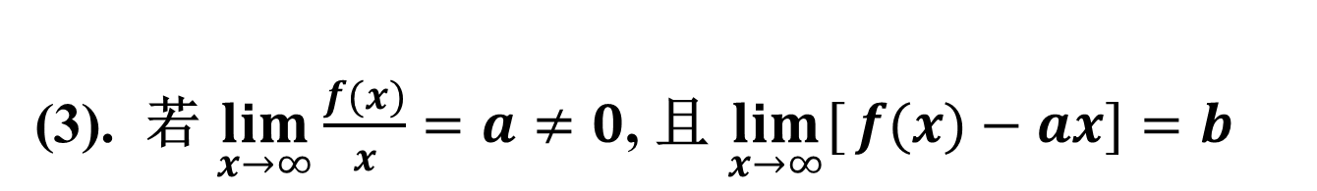
(3). 若 $\lim_{x→∞}{\frac{f(x)}{x}}=a≠0$, 且 $\lim_{x→∞}{[}f(x)−ax]=b$
则称直线 y = ax+b是曲线的斜渐近线.

Slide 19

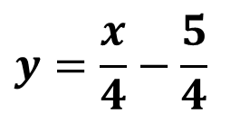
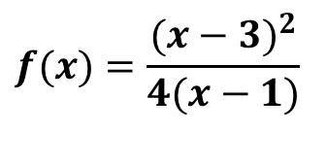
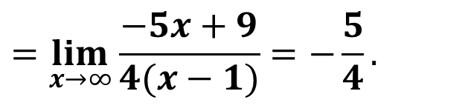
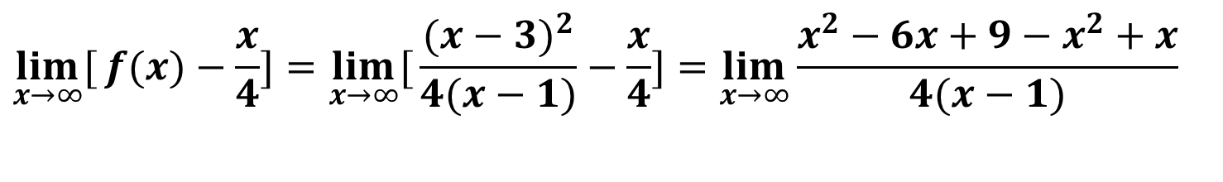
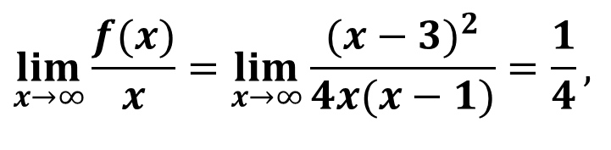
$$f(x)=\frac{(x−3)^{2}}{4(x−1)}$$
例3.4.3 求曲线
的渐近线 .
$$\lim_{x→1}{f}(x)=∞$$
解: 由于 , 所以x=1是曲线的竖直渐近线;
$$\lim_{x→∞}{\frac{f(x)}{x}}=\lim_{x→∞}{\frac{(x−3)^{2}}{4x(x−1)}}=\frac{1}{4},$$
又
$$\lim_{x→∞}{[}f(x)−\frac{x}{4}]=\lim_{x→∞}{[}\frac{(x−3)^{2}}{4(x−1)}−\frac{x}{4}]=\lim_{x→∞}{\frac{x^{2}−6x+9−x^{2}+x}{4(x−1)}}$$
$$=\lim_{x→∞}{\frac{−5x+9}{4(x−1)}}=−\frac{5}{4}.$$
$$y=\frac{x}{4}−\frac{5}{4}$$
故 是曲线的斜渐近线.
该曲线没有水平渐近线.

Slide 20
三、函数作图
函数作图的一般步骤：
(1) 确定函数f (x)的初等性质: 定义域、奇偶性、周期性等;
(2) 确定函数的连续区间及间断点;
(3) 求出f ′(x)，讨论曲线的增减性与极值；
(4)求出f ′′(x)，讨论曲线的凹凸性与拐点；
(5) 考察曲线的渐近线；
(6) 确定曲线的某些特殊点
(比如, 曲线与坐标轴的交点等).
必要时, 可根据函数表达式补充一些点。
(7) 绘出函数图形。

Slide 21


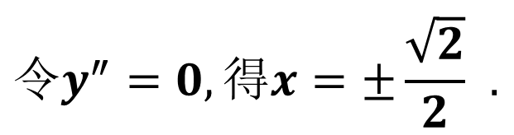
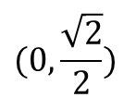

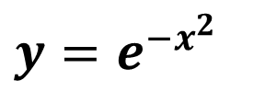


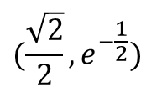
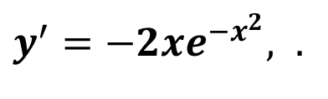
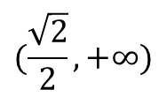
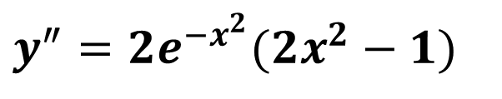
例5 作出函数
$$y=e^{−x^{2}}$$
的图形。
解: (1) 函数的定义域为（−∞, +∞），
在此区间上函数连续且为偶函数，图形关于y轴对称。
$$y^{′}=−2xe^{−x^{2}}, .$$
$$y^{″}=2e^{−x^{2}}(2x^{2}−1)$$
(2)
$$令y^{″}=0,得x=±\frac{\sqrt{2}}{2} .$$
$$令y^{′}=0,得x=0；$$
(3) 列表讨论(由对称性, 仅讨论x∈[0, +∞)的情形):
$$(0,\frac{\sqrt{2}}{2})$$
$$\frac{\sqrt{2}}{2}$$
$$(\frac{\sqrt{2}}{2},+∞)$$
x
0
$$y^{′}$$
0
$$−$$
$$−$$
$$−$$
$$y^{″}$$
0
+
$$−$$
$$−$$
拐点
极大值
$$(\frac{\sqrt{2}}{2},e^{−\frac{1}{2}})$$
$$y$$
1

Slide 22
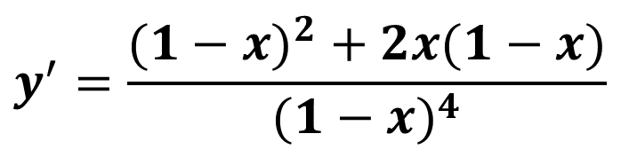
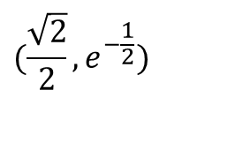

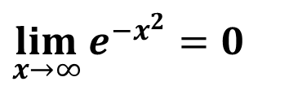

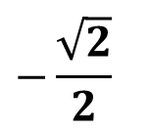
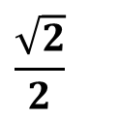
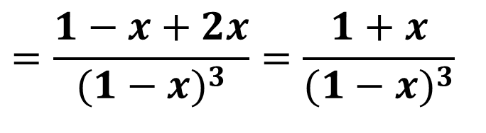
(4) 因为
$$\lim_{x→∞}{e^{−x^{2}}}=0$$
，所以y=0是水平渐近线。
(5) 作图
由以上讨论可作出曲 线在[0，+∞）内的图形，
再由对称性可得全图. 该曲线在概率论中也称为
正态分布曲 线或高斯曲线。
y
$$(\frac{\sqrt{2}}{2},e^{−\frac{1}{2}})$$
是拐点
$$y=\frac{x}{(1−x)^{2}}$$
例6 绘 的图形
x
$$−\frac{\sqrt{2}}{2}$$
O
$$\frac{\sqrt{2}}{2}$$
解： 定义域$(−∞,1)∪(1,+∞)$
$$y^{′}=\frac{(1−x)^{2}+2x(1−x)}{(1−x)^{4}}$$
$$=\frac{1−x+2x}{(1−x)^{3}}=\frac{1+x}{(1−x)^{3}}$$

Slide 23



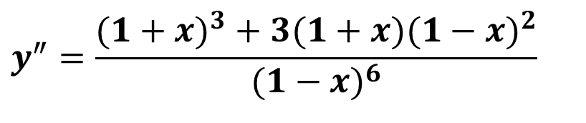




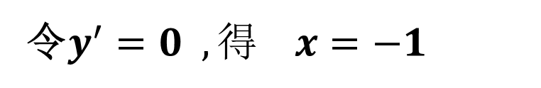




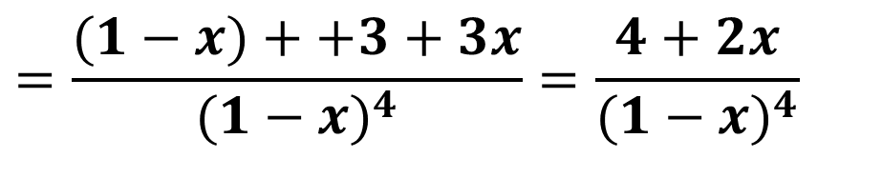


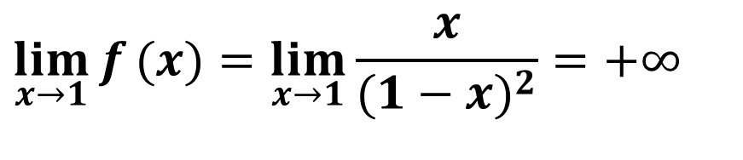


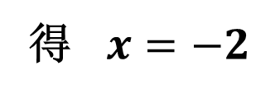



令$y^{′}=0 ,得 x=−1$
$$y^{″}=\frac{(1+x)^{3}+3(1+x)(1−x)^{2}}{(1−x)^{6}}$$
$$=\frac{(1−x)++3+3x}{(1−x)^{4}}=\frac{4+2x}{(1−x)^{4}}$$
令
得 $x=−2$
$$y^{″}=0$$
$$(−∞,−2)$$
$$−2$$
$$(−2,−1)$$
$$−1$$
$$(−1,1)$$
$$1$$
$$(1,+∞)$$
$$−$$
$$−$$
$$+$$
$$−$$
$$f^{′}(x)$$
$$f^{′^{′}}$$
$$−$$
$$+$$
$$+$$
$$+$$
$$f(x)$$
$$\lim_{x→1}{f}(x)=\lim_{x→1}{\frac{x}{(1−x)^{2}}}=+∞$$

Slide 24



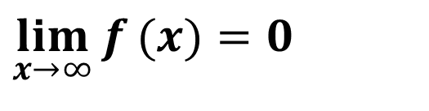





$$\lim_{x→∞}{f}(x)=0$$
$$∴x=1$$
垂直渐近线
$$y=0$$
水平渐近线
$$y$$
$$−2$$
$$−1$$
$$x$$
$$0$$
$$1$$

Slide 25


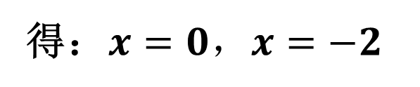

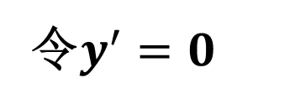
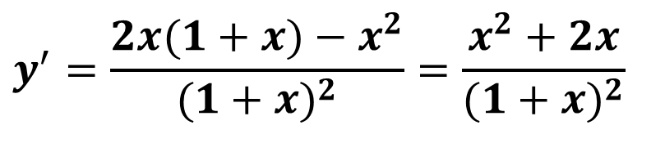
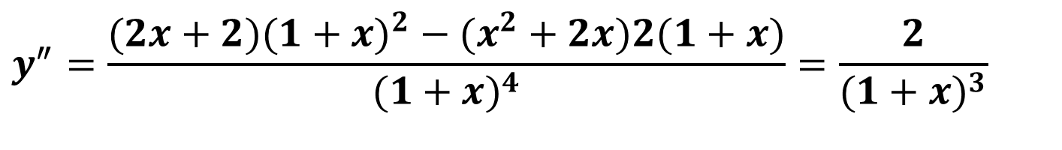
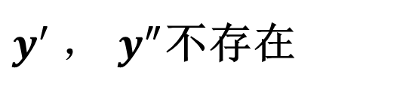
$$y=\frac{x^{2}}{1+x}$$
例7 作函数 的图形
解：定义域
$$(−∞,−1)∪(−1,+∞)$$
$$y^{′}=\frac{2x(1+x)−x^{2}}{(1+x)^{2}}=\frac{x^{2}+2x}{(1+x)^{2}}$$
$$y^{″}=\frac{(2x+2)(1+x)^{2}−(x^{2}+2x)2(1+x)}{(1+x)^{4}}=\frac{2}{(1+x)^{3}}$$
令$y^{′}=0$
得：$x=0，x=−2$
当$x=−1$时
$y^{′} ，$ $y^{″}$不存在

Slide 26










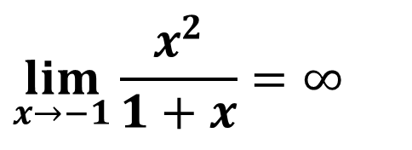









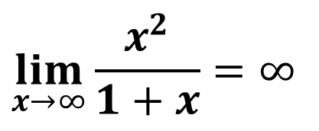
$$(−∞,−2)$$
$$−2$$
$$(−2,−1)$$
$$−1$$
$$(−1,0)$$
$$0$$
$$(0,+∞)$$
$$f^{′}(x)$$
$$+$$
$$−$$
$$−$$
$$+$$
$$f^{′^{′}}$$
$$−$$
$$−$$
$$+$$
$$+$$
$$f(x)$$
极大
极小
$$\lim_{x→−1}{\frac{x^{2}}{1+x}}=∞$$
$$x=−1$$
垂直渐近线
渐近线
$$\lim_{x→∞}{\frac{x^{2}}{1+x}}=∞$$
无水平渐近线

Slide 27

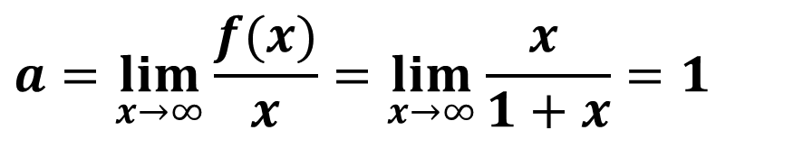

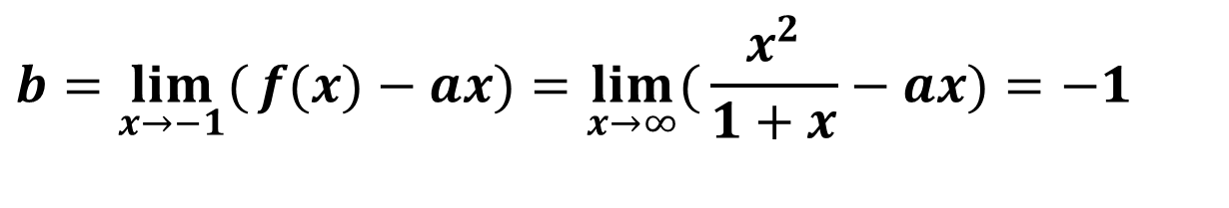


$$a=\lim_{x→∞}{\frac{f(x)}{x}}=\lim_{x→∞}{\frac{x^{ }}{1+x}}=1$$
$$b=\lim_{x→−1}{(}f(x)−ax)=\lim_{x→∞}{(}\frac{x^{2}}{1+x}−ax)=−1$$
$$−2$$
$$0$$
$$y=x−1$$
斜渐近线
$$−4$$

